Slide 2
পরিচিতি
শিক্ষক পরিচিতি
আশিষ কুমার বর্মন
সহকারি শিক্ষক (আইসিটি)
গাইবান্ধা এন.এইচ.মডার্ন উচ্চ বিদ্যালয়।
পাঠ পরিচিতি
শ্রেণি : ৯ম ও ১০ম
বিষয় : ভূগোল ও পরিবেশ
অধ্যায় : দ্বাদশ
সময়ঃ ৪০ মিনিট

Slide 3
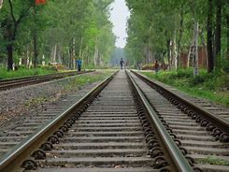
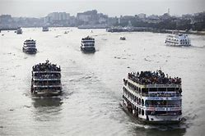
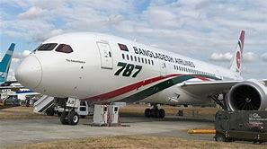
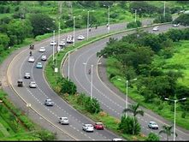

Slide 4
আজকের পাঠ
বাংলাদেশের যোগাযোগ ব্যবস্থা

Slide 5
রেল পথে যোগাযোগ ব্যবস্থা

Slide 6
নদী পথে যোগাযোগ ব্যবস্থা

Slide 7
আকাশ পথে যোগাযোগ ব্যবস্থা

Slide 8
সড়ক পথে যোগাযোগ ব্যবস্থা

Slide 9
শিখন ফল
এই পাঠ শেষে শিক্ষার্থীরা……………………..
১। বাংলাদেশের রেল পথে যোগাযোগ ব্যবস্থা সম্পর্কে বলতে পারবে;
২। বাংলাদেশের নদী পথে যোগাযোগ ব্যবস্থা সম্পর্কে বলতে পারবে;
৩। আকাশ পথে যোগাযোগ ব্যবস্থা সম্পর্কে বলতে পারবে;
৪। সড়ক পথে যোগাযোগ ব্যবস্থা সম্পর্কে বলতে পারবে;

Slide 10
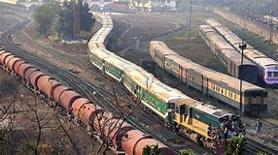
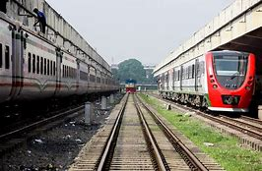
রেলপথ: ভারী দ্রব্য পরিবহন, শিল্প ও কৃষিজ দ্রব্য, শ্রমিক পরিবহন, প্রভৃতি ক্ষেত্রে রেলপথ অত্যন্ত গুরুত্বপূর্ণ। সমতলভূমির জন্য রেলপথ সুবিধাজনক। নদীপূর্ণ অঞ্চলে, পার্বত্য অঞ্চলে, দক্ষিণাঞ্চলে রেলপথ কম।

Slide 11
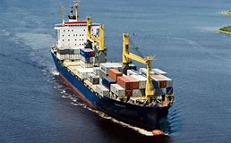
নৌপথ: নৌপথ বাংলাদেশের সুলভ পরিবহন ও যাতায়াত ব্যবস্থা। নিম্নভূমি অঞ্চলে সড়কপথ ও রেলপথ গড়ে উঠতে পারেনা। তাই ভোলা, মাদারিপুর, বরিশাল অঞ্চলে নৌপথ প্রধান যোগাযোগ ব্যবস্থা । তাই বাংলাদেশের দক্ষিণাঅঞ্চলে নৌপথ বেশি ব্যবহৃত হয়।

Slide 12
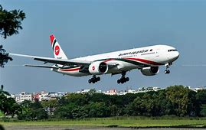
আকাশপথ: দ্রুত ডাক চলাচল, পচনশীল দ্রব্য প্রেরণ, যুদ্ধবিগ্রহ, দুবিক্ষ প্রভৃতি ক্ষেত্রে গুরুত্বপূর্ণ ভূমিকা পালন করে। বাংলাদেশে ৩টি বিমানবন্দর রয়েছে ।

Slide 13
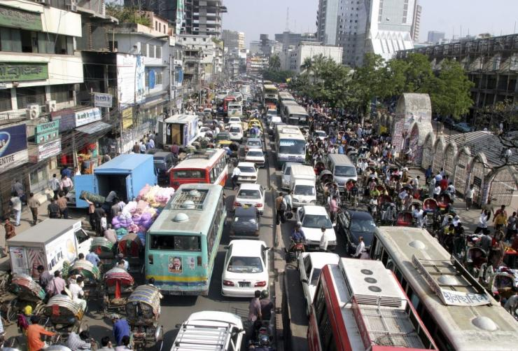
সড়কপথ: উৎপাদিত কৃষিপণ্য বন্টন, দ্রুত যোগাযোগ ব্যবস্থার জন্য সড়কপথ অত্যন্ত গুরুত্বপূর্ণ। সমতলভূমির জন্য ঢাকা, খুলনা, চট্টগ্রাম ও সিলেট অঞ্চলে অনেক সড়কপথ গড়ে উঠেছে। নিম্নভূমি ও নদীপূর্ণ অঞ্চলে সড়কপথ কম।

Slide 14
একক কাজ
১। রেল, নদী, আকাশ, সড়ক পথে যোগাযোগের একটি করে সুবিধা লিখ।

Slide 15
দলীয় কাজ
১। রেল, নদী, আকাশ, সড়ক পথে যোগাযোগের বৈশিষ্ট লিখ।

Slide 16
বাড়ি হতে সড়কপথ, রেলপথ, নৌপথ চলাচলের ক্ষেত্রে দুর্ঘটনা এড়াতে আমাদের করনীয় কাজের একটি তালিকা তৈরী কর আনবে।

